Slide 1
Взаимодействие работы логопеда и психолога в коррекционном учреждении 8 вида для детей с ОВЗ.
Педагог-психолог Зарипова Р. С.
Учитель-логопед Токарева Н. В.

Slide 2
Цель СОВМЕСТНОЙ РАБОТЫ : тесное взаимодействие учителя-логопеда и психолога в процессе коррекционно-развивающей образовательной деятельности, стимулирующей речевое, познавательное и личностное развитие ребёнка
Задачи:
создать модель коррекционно-развивающей деятельности психолога и логопеда;
обозначить основные направления взаимодействия коррекционно-развивающей деятельности специалистов;
разработать систему работы и формы взаимодействия логопеда и психолога в условиях школьной образовательной среды, обуславливающие повышение уровня профессиональной компетентности специалистов и овладение интегрированными способами развития личности ребенка и коррекции речевых нарушений.

Slide 3
- Системность - Комплексность - Соответствие возрастным индивидуальным возможностям - Адекватность требований и нагрузок - Постепенность и системность - Индивидуализация темпа работ
Принципы взаимодействия:

Slide 4
Задачи работы
учителя-логопеда
Обследование учащихся начальной школы и выявление среди них детей, нуждающихся в профилактической и коррекционно-речевой помощи.
Изучение уровня речевого, познавательного, физического развития и индивидуально-типологических особенностей детей, нуждающихся в логопедической поддержке, определение основных направлений и содержание работы с каждым из них.
Систематическое проведение необходимой профилактической и коррекционно-речевой работы с детьми в соответствии с их индивидуальными программами.
Оценка результатов помощи детям и определение степени их речевой готовности к школьному обучению.
Формирование у педагогического коллектива информационной готовности к логопедической работе, оказание им помощи в организации полноценной речевой среды .
Развитие мелкой моторики.
Развитие слухового внимания и фонематического слуха.
Обогащение словарного запаса учащихся
Задачи работы
психолога
Создание среды психологической поддержки детям с нарушениями речи.
Развитие памяти, внимания, мышления, пространственной ориентировки.
Совершенствование мелкой моторики.
Развитие слухового внимания и фонематического слуха.
Развитие зрительно-моторной координации.
Развитие произвольности и навыков самоконтроля, волевых качеств.
Активизация отработанной лексики.
Снятие тревожности у детей при негативном настрое на учебный процесс.
Обеспечение психологической готовности к школьному обучению.
Повышение психологической культуры родителей и педагогов.

Slide 5
Совместные НАПРАВЛЕНИЯ РАБОТЫ
Учитель-логопед
Диагностическое
Коррекционно-развивающее
Аналитическое (мониторинг результатов)
Психолог
Консультирование, просвещение педагогов и родителей

Slide 6
ДИАГНОСТИКА
ДИАГНОСТИКА
Определение уровня речевого и психического развития ребенка
Выделение факторов риска, на основе полученных результатов
Анализ полученных результатов
Составление общей карты развития ребенка
Оценка результативности коррекционной работы
с детьми

Slide 7
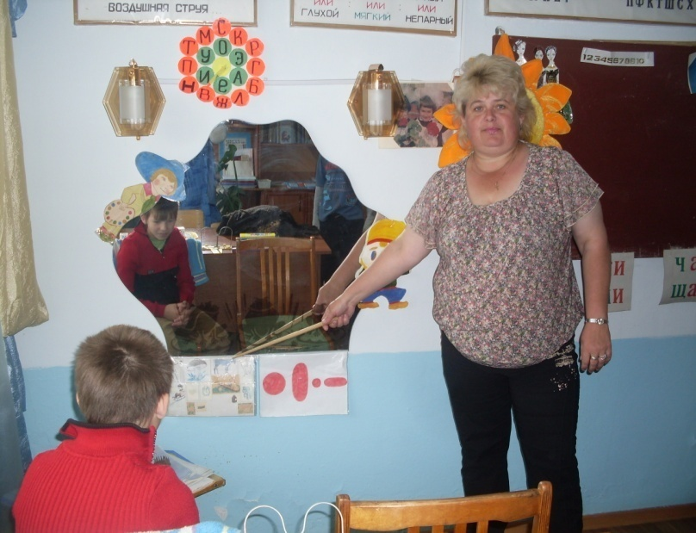
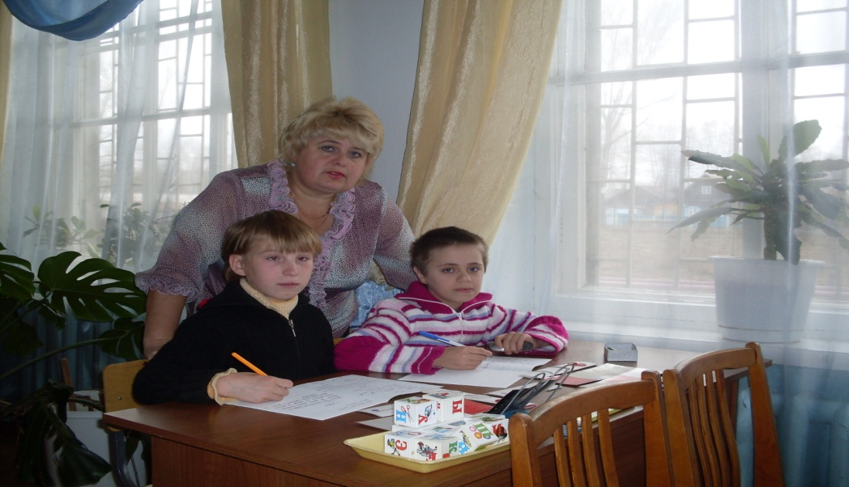
КОРРЕКЦИОННО-РАЗВИВАЮЩИЕ ЗАНЯТИЯ
Задачи коррекционной работы, проводимой логопедом и психологом, тесно взаимосвязаны и решаются в рамках целостного подхода к воспитанию и развитию психической деятельности ребенка

Slide 8
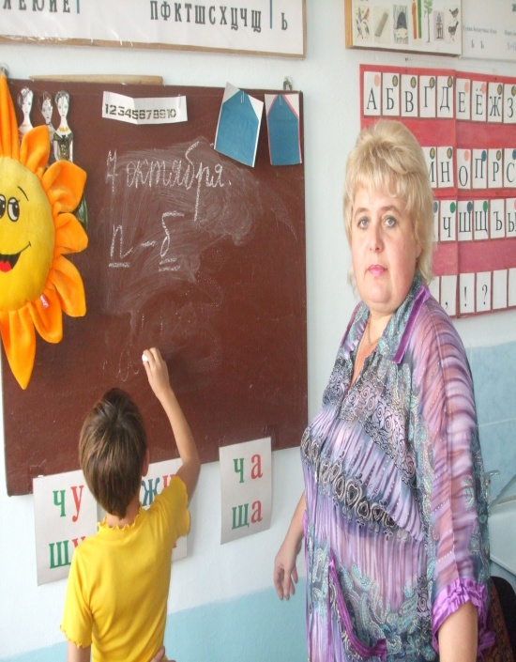

Slide 9
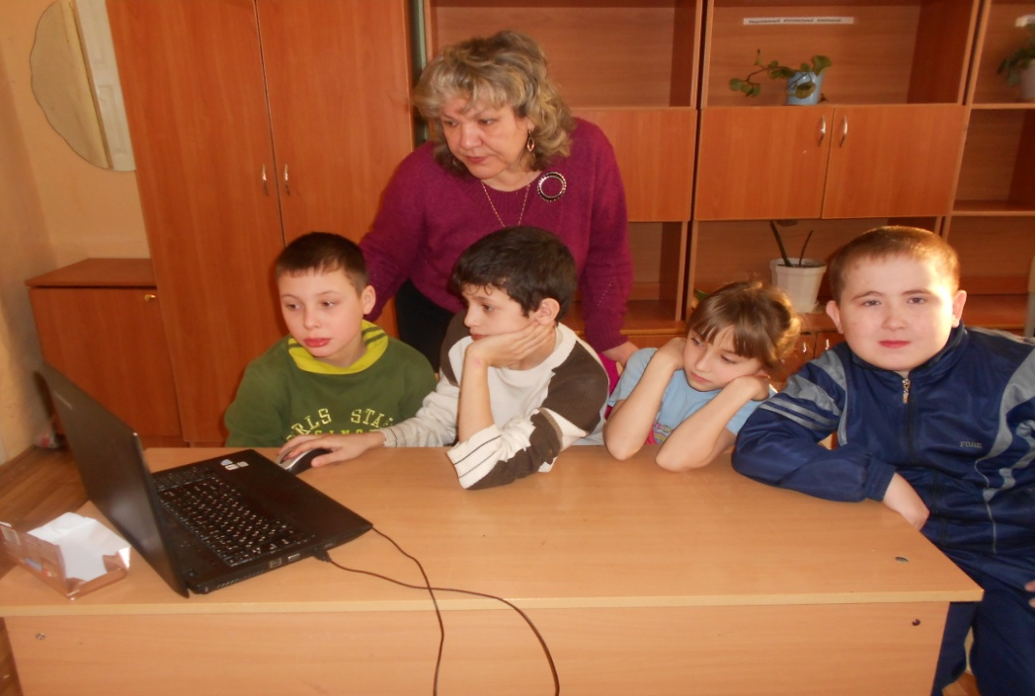
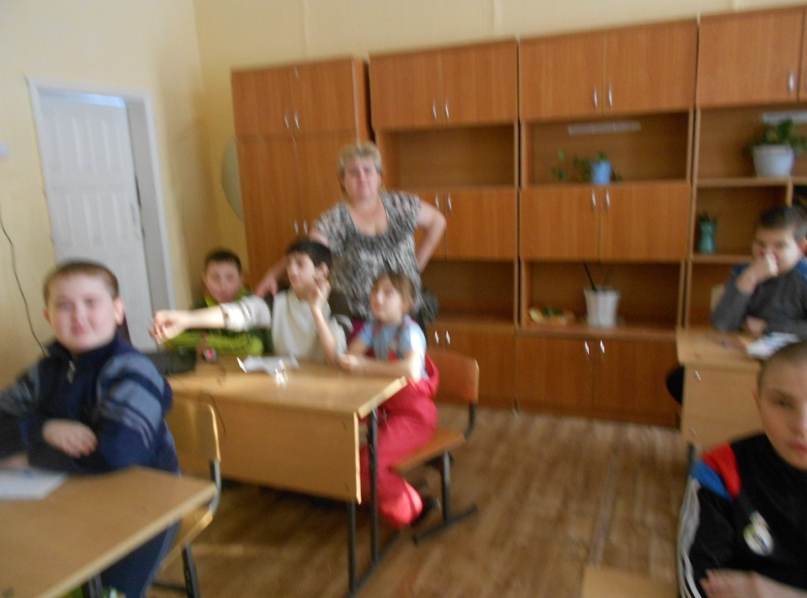
ИНТЕГРИРОВАННЫЕ ЗАНЯТИЯ
Интегрированное построение занятий дает возможность детям реализовать свои творческие возможности, развить коммуникативные умения, познавательную активность

Slide 10
Мониторинг результатов деятельности
Аналитическая деятельность позволит нам отследить эффективность коррекционно-развивающей работы при тесном сотрудничестве логопеда и психолога, т. е. выделить все возможные положительные и отрицательные стороны этой деятельности, так же отследить динамику развития ребенка. Предполагается разработка критериев динамики развития ребенка, с учетом выделенных факторов риска и выделить основные критерии эффективности коррекционно-развивающей работы.

Slide 11
РЕЗУЛЬТАТИВНОСТЬ
Взаимодействие психолога и логопеда способствует эффективным, качественным изменениям в речевом развитии детей, профессиональной подготовке педагогов, росту компетентности родителей в области коррекционной педагогики. В процессе коррекционно-развивающей деятельности необходима своевременная ранняя поддержка ребенка педагогами и родителями, которая позволяет предупредить многие проблемы и вовремя откорректировать их с наименьшими затратами сил.

Slide 12
Спасибо за внимание!

Slide 13
Мы всегда рады помочь Вам!

